Slide 1
Ціна перемоги у Великій Вітчизняній Війні
Юрків Ольга
7(11)-В клас

Slide 2
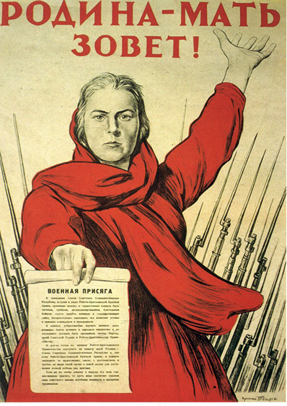
Вступ
Велика вітчизняна війна 1941-1945 - справедлива, визвольна війна радянського народу за свободу і незалежність соціалістичної батьківщини проти фашистської Німеччини та її союзників, найважливіша і вирішальна частина Другої світової війни 1939-1945.
Бойові дії тривали 1418 днів. Радянський Союз не підписав мир з Німеччиною. Війна з Німеччиною була формально закінчена 25 січня 1955 виданням Президією Верховної Ради СРСР указу «Про припинення стану війни між Радянським Союзом та Німеччиною»

Slide 3
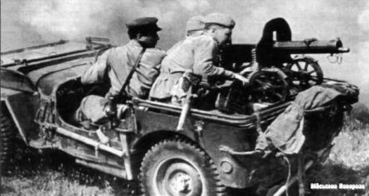
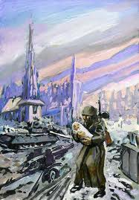
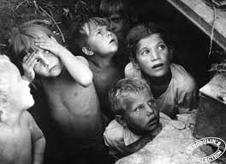
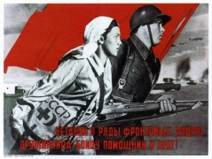

Поза всяким сумнівом, людські жертви, принесені мешканцями СРСР на вівтар Перемоги, є головною складовою ціни Великої Вітчизняної війни.

Slide 4

Жорстокість фашистів
Фашистські орди перетворили в руїни десятки тисяч міст і сіл нашої країни. Вони вбивали і катували радянських людей, не шкодуючи жінок, дітей, людей похилого віку.
Війна фашистської Німеччини та її союзників проти СРСР носила особливий характер. Німецький фашизм прагнув не лише захопити територію СРСР, але й знищити першу в світі державу робітників і селян, повалити соціалістичний суспільний лад, тобто переслідував класові цілі.

Slide 5
Характер війни
Гітлерівська Німеччина війну проти Радянського Союзу, як і проти інших народів, з самого початку і до свого розгрому, вела загарбницьку, несправедливу, агресивну, що загрожувало радянському народові, як і народам інших країн, знищенням і рабством. Всі матеріальні втрати і руйнування, пов'язані з веденням війни, всі жертви, понесені народами в ході війни, є, перш за все наслідком агресивної політики фашизму.

Slide 6
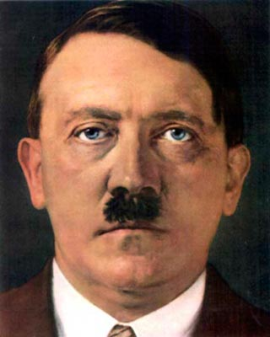
Настанова Гітлера
"Нам недостатньо просто розбити російську армію і захопити Ленінград, Москву, Кавказ. Ми повинні стерти з лиця землі цю країну і знищити її народ". "На війні сама жорстокість - благо для майбутнього", - напучував Гітлер своїх генералів у березні 1941-го.

Slide 7
Ціна перемоги
Тільки на тимчасово окупованих територіях України, Білорусії, і Прибалтики гітлерівці знищили понад 10 мільйонів осіб мирного населення, в основному жінок, старих і дітей. Мільйони загинули на каторжних роботах у Німеччині, у фашистських концтаборах, сотні тисяч стали жертвами бомбардувань, пожеж, хвороб і голоду. Німецький фашизм завдав величезної шкоди матеріальної і духовної культури країни.

Slide 8
Ціна перемоги
Нашій країні дорого обійшлося зволікання з відкриттям другого фронту в Європі, що пояснюється не тільки об'єктивними труднощами союзників, але і їх розрахунками "заощадити" власні сили.
На радянсько-німецькому фронті була знищена основна частина військової техніки вермахту: до 75% танків і штурмових гармат, понад 75% авіації, 74% артилерійських знарядь. Щодня противник втрачав тут в середньому 55 літаків, 118 артилерійських систем, 34 танки і штурмових гармати. За підрахунками історика з Кембріджського університету між червнем 1941 і червнем 1944 р., тобто до висадки англо-американських військ у Францію, 93% загальних втрат німецькі війська зазнали в боях з Червоною Армією.

Slide 9
Жертви перемоги
Безповоротні людські втрати СРСР у війні - це не тільки вбиті в бою і померлі від ран у госпіталях, зниклі без вісті, не повернулися з полону військовослужбовці, партизани і ополченці. Цей скорботний список включає імена мирних громадян, померлих від голоду і хвороб, загиблих при бомбардуваннях і артилерійських обстрілів, що склали свої голови в ході каральних акцій окупантів, всіх розстріляних підпільників, закатованих у таборах, а також вивезених у Німеччину і не повернулися звідти. Багато про що говорить статистика смертей в німецьких концтаборах. Так, з 235 тис. англійських і американських військовополонених там загинули 8300 осіб, або 3,5%. А з 5700 тис. радянських військовополонених, в більшості своїй росіян, від голоду і хвороб померли або були розстріляні близько 3300 тис. осіб, або 57%.

Slide 10
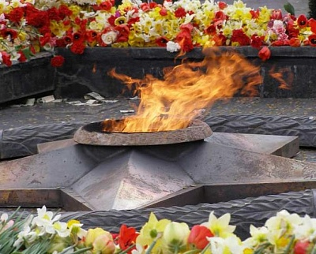
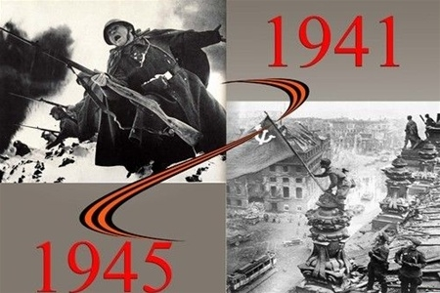
Підсумки
Ціна перемоги виявилася висока, але принесені жертви не були марні.
Наслідки війни виявилися дуже великі як для Радянського Союзу, так і для його союзників. Кількість людських жертв виявилося дуже великою
Безумовно, наші втрати могли бути і меншими, якби не суттєві прорахунки і помилки політичного і військового керівництва країни напередодні та на початку війни

Slide 11
На закінчення слід зазначити, що 1945 рік став поворотним пунктом у світовому суспільному розвитку. Змінилася політична карта світу. Людство вступило в нову епоху - ядерне століття. Незабаром після закінчення війни розпалася антигітлерівська коаліція. Відбувся розкол Європи. Утворилися два протилежних військово-політичні блоки. У міжнародних відносинах наступив виснажливий і довгий період холодної війни, що тривала кілька десятиліть

Slide 12
Використана література
http://gvizdivtsi.org.ua
http://ua-referat.com
http://bukvar.su/istorija/163195-Velikaya-Otechestvennaya

